Slide 1

面向对象分析与设计
西南石油大学
计算机科学学院

Slide 2
第四章 静态建模
1
静态建模概述
2
类图
3
对象图
4
静态建模步骤
5
静态建模例子

Slide 3

PART1
静态建模概述

Slide 4
1引言
用例分析
用例模型
静态模型
（类图、对象图）
动态模型
分析模型的核心
UML中，静态建模用以描述系统的组织和结构，而动态建模则用以描述系统的行为和动作。两者共同构建和描述系统的整体模型。

Slide 5

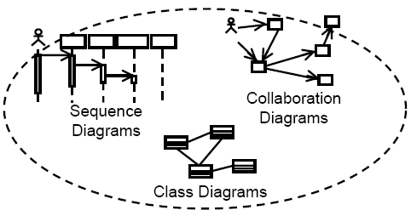
2静态建模概述

Slide 6
第四章 静态建模
1
静态建模概述
2
类图
3
对象图
4
静态建模步骤
5
静态建模例子

Slide 7
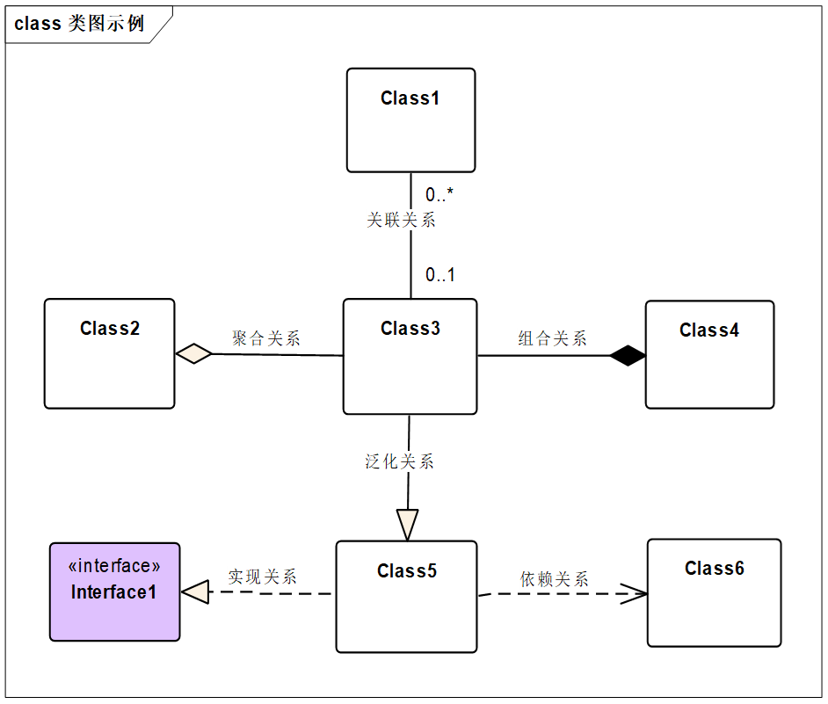
1概述
类图是UML图形中最基本的图形之一，是描述系统中一组类、接口、协作，以及他们的结构和相互之间的关系的静态模型。描述了系统的静态结构。

Slide 8
1概述
类图的元素
① 类（Class）
② 接口（Interface）
③ 依赖关系（Dependency）
④ 泛化关系（Generalization）
⑤ 关联关系（Association）
⑥ 实现关系（Realization）
⑦ 聚合关系 （aggregation ）
⑧ 组合关系 （composition ）

Slide 9
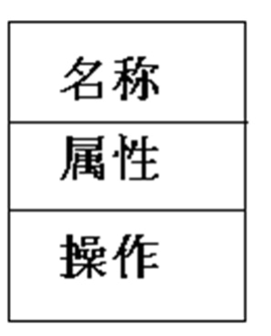
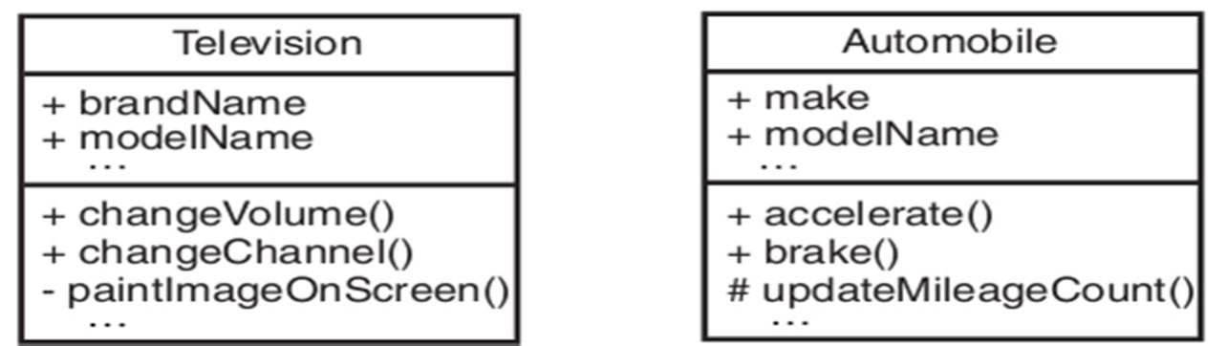
2类图
类
• 类是构成类图的基础，也是面向对象系统组织结构的核心。
• 类是对一组具有相同属性、操作、关系和语义的对象的抽象。
• 类包括名称部分（Name）、属性部分（Attribute）和操作部分（Operation）。
• UML规范采用一个具有3个分栏的图标表示一个类。

Slide 10
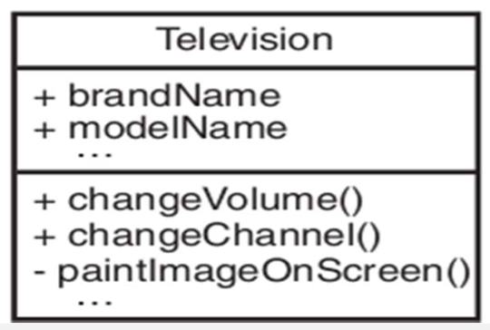
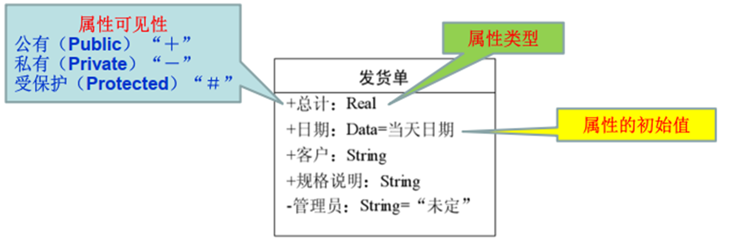
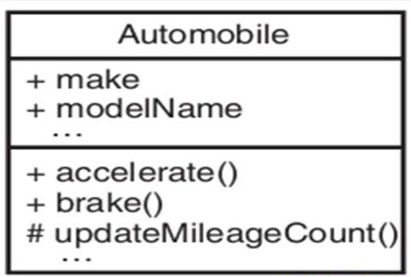
2类图
属性
• 属性可见性（访问权限，可访问性）
可见性描述了该属性对其它类是否可见，以及是否可以被其它类引用。
• 类型：
① 公有（Public） “＋”
② 私有（Private）“－”
③ 受保护（Protected）“＃”。

Slide 11
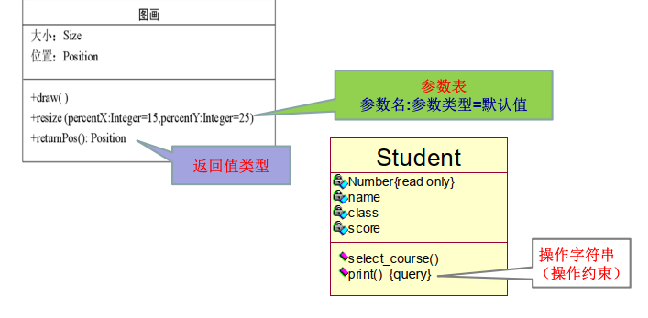
2类图
操作方法

Slide 12
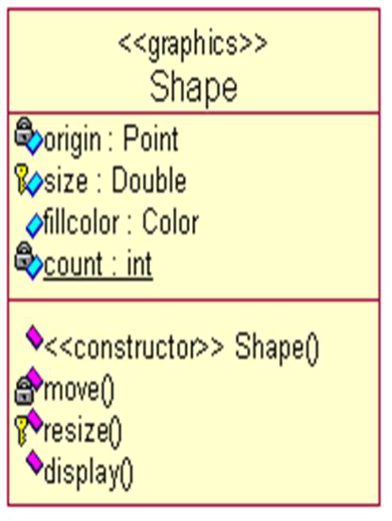
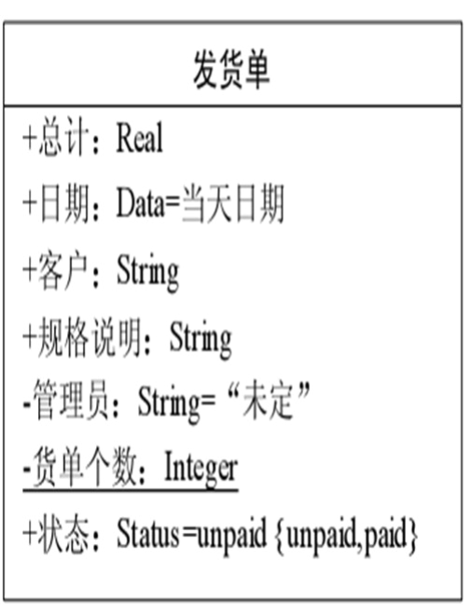
2类图
作用域（scope）是与属性和操作相关的一个重要概念。存在两种作用域：
（1）实例（instance）作用域下，类的不同实例对象拥有自己的属性值，类似于C++中的非静态成员。
（2）分类（classifier）作用域，类的所有实例对象共享相同的属性值，类似于C++中的静态成员。
• UML 分类作用域的属性和操作名字要带下划线。

Slide 13
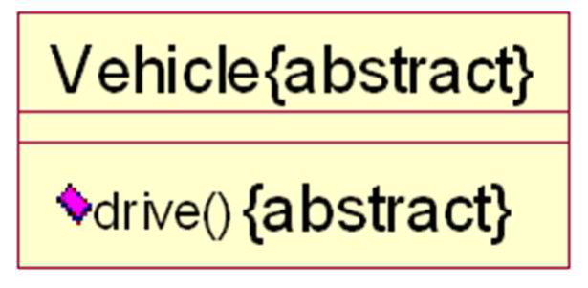
2类图
抽象类：至少拥有一个抽象操作的类。
抽象操作：在指定该操作的类中并没有该操作的实现方法，而只是显示了操作签名的那种操作。（例如， C++中的纯虚函数, Java中的抽象方法）
• 在UML图中，抽象操作的显示是在操作签名后面用特性字符串{abstract}，或者将操作签名用斜体字体方式显示。
• 在UML图中，抽象类的显示是在类名后面用特性字符串{abstract}，或者将类名用斜体字体方式显示。。
abstract Animal
是动物就要会叫
abstract 叫()
Cat : Animal
Dog : Animal
猫咪喵喵叫
狗狗汪汪叫

Slide 14
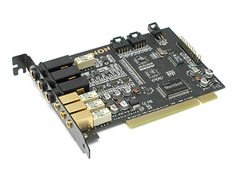
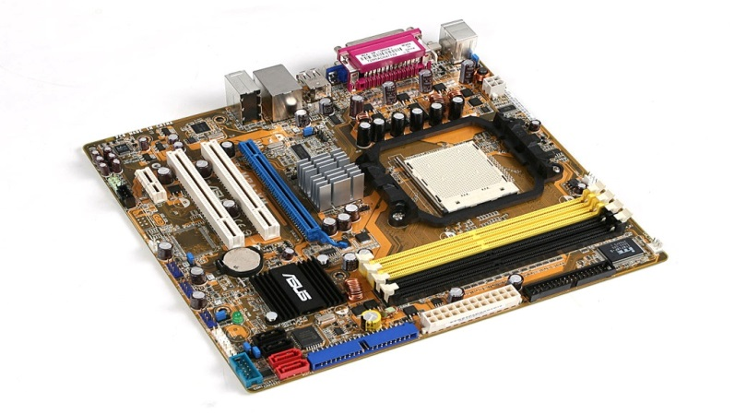


2类图
接口是一组没有相应实现方法的描述。
• 接口通常被描述抽象操作，即用操作名、参数表和返回类型说明接口行为，而操作的实现部分将出现在实现该接口的元素中。
• 使用接口可以很好地将类所需要的行为与该行为如何被实现完全分开。
• 在进行系统建模时，接口起到十分重要的作用，因为模型元素之间的协作是通过接口进行的。
声卡
网卡
主板
每种卡的内部结构都不相同，可以把声卡、网卡、显卡都插在PCI插槽上，而不用担心哪个插槽是专门插哪个卡的
电视卡

Slide 15
2类图
JAVA接口
public interface PCI { public void start();
public void stop(); }
这是Java接口，相当于主板上的PCI插槽的规范
class SoundCard implements PCI {
public void start() { System.out.println("Du du..."); } public void stop() { System.out.println("Sound stop!"); } }
class NetworkCard implements PCI {
public void start() { System.out.println("Send..."); } public void stop() { System.out.println("Network stop!"); } }
声卡、网卡都实现了PCI插槽的规范，但行为完全不同

Slide 16

2类图
思考：接口与抽象类的区别？
抽象类是一类事物的高度聚合，那么对于继承抽象类的子类来说，对于抽象类来说，属于“是”的关系；
而接口是定义行为规范，因此对于实现接口的子类来说，相对于接口来说，是“行为需要按照接口来完成”。

Slide 17
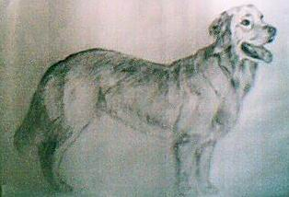

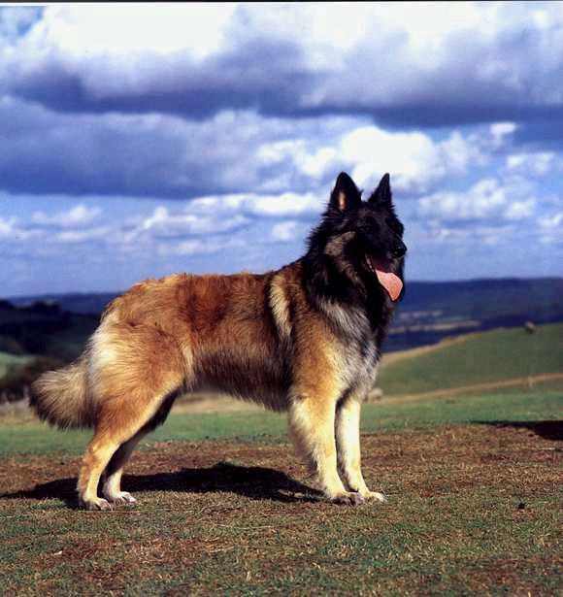
2类图
例如，狗是对于所有狗类动物的统称，京哈是狗，牧羊犬是狗，那么狗的一般特性，都会在京哈，牧羊犬中找到，那么狗相对于京哈和牧羊犬来说，就属于这类事物的抽象类型；

Slide 18


2类图
而对于“叫”这个动作来说，狗可以叫，鸟也可以叫。很明显，前者相当于所说的是抽象类，而后者指的就是接口

Slide 19
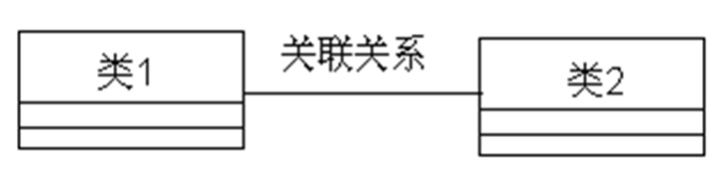
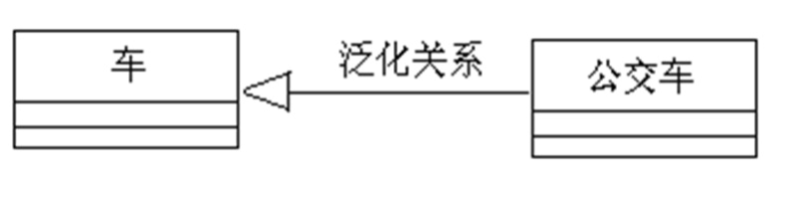
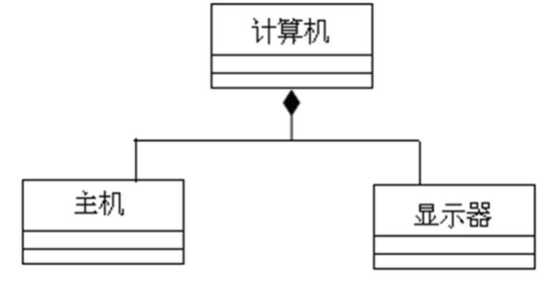
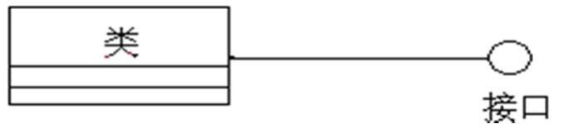
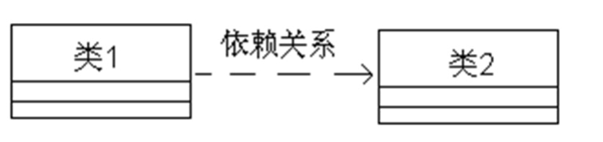
3类的关系
类之间的关系
(1) 关联（association）
(2) 泛化 （generalization）
(3) 聚合（aggregation）组合（composition）
(4) 实现（realization）
(5)依赖 （dependency）

Slide 20
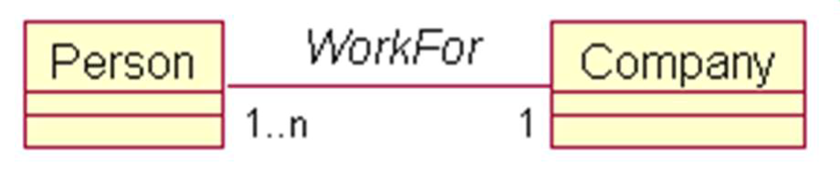
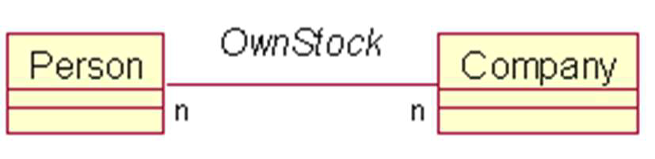
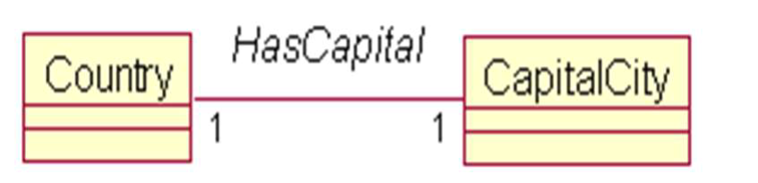
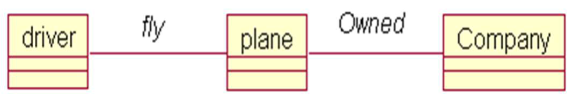
3类的关系
关联关系(association)
• 当类之间在概念上有实例连接关系时，这种类关系叫做关联。
• 关联关系表明了类的对象与另一个类的对象之间的链接。
（1）一个人为一家公司工作。 （2）一个人可持有多家公司的股票。
（3）每个国家都有一个首都。 （4）飞行员驾驶飞机，飞机被某一航空公司所拥有
。

Slide 21
3类的关系
关联关系
① 关联名（name）
② 导航性（navigation）
③ 角色----关联端名（role）
④ 多重性（multiplicity）
⑤ 自反关联（ self- association ）
⑥ 限定关联（qualified association）
⑦ 关联上的约束（constraint on association ）
⑧ 派生关联（derived- association）
⑨ 关联类（association class）

Slide 22
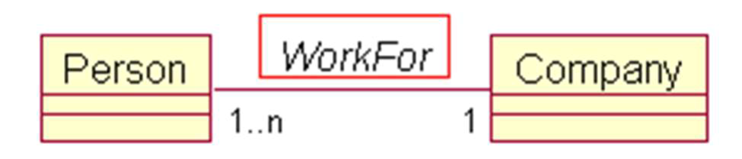
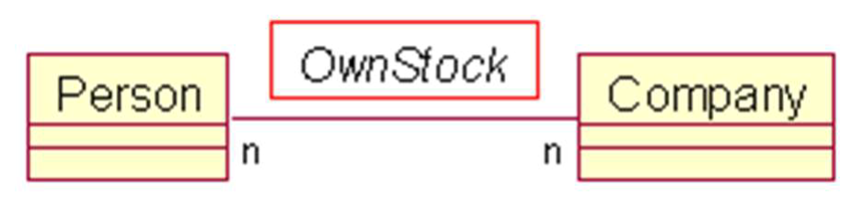
3类的关系
关联关系(association)--name
（1） 关联名（name）
•关联名来描述关联的作用，清晰而简洁地说明对象间关系。使用一个动词或动词短语来命名关联。

Slide 23
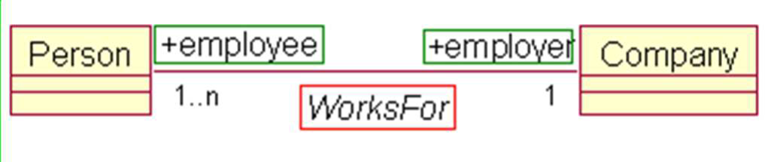
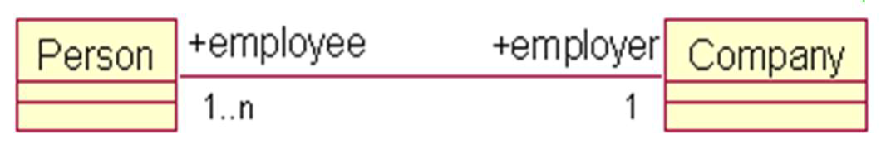
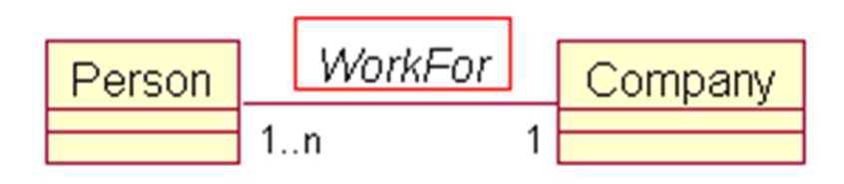
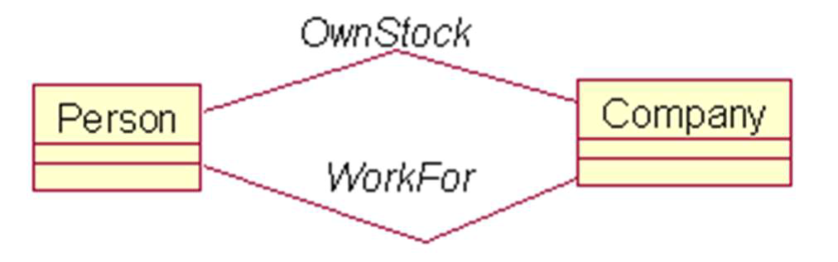
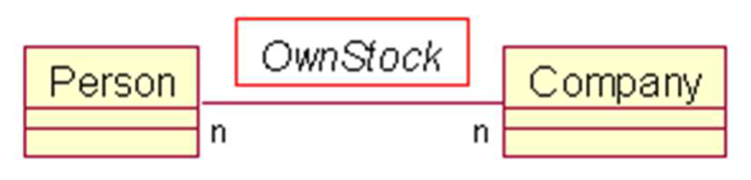
3类的关系
关联关系(association) )--name
• 关联名并不是必需的。 如果模型是无歧义的，关联名可不写。
• 如果关联两端都明确了角色（关联端名），关联名可以不写。
• 特例情况：当模型中在相同的类中有多重关联（相同类之间的多种不同关联关系），就必须用关联名或角色（关联端名）来消除歧义。

Slide 24
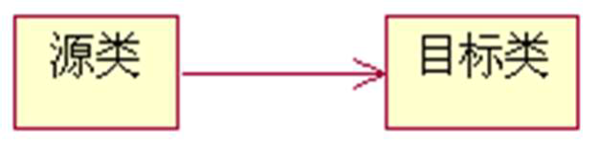
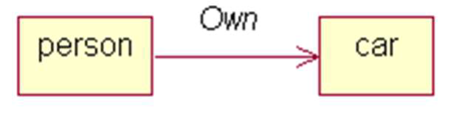
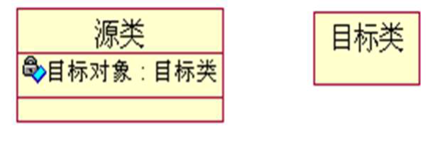
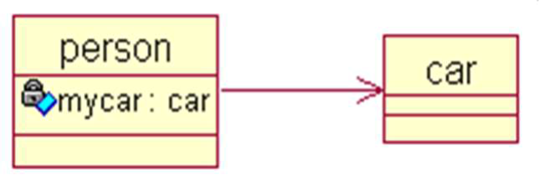
3类的关系
（2）关联的导航性（navigation）
•关联具有方向性（导航性），可以是单向的，也可以是双向的。
•关联用箭头来表示导航性，由源类指向目标类，表示源类的一个成员是目标类的对象。
•单向关联(uni-directional association)：关联是单向的，从一个源类的对象可以找到目标类的对象，反过来却不可。

Slide 25
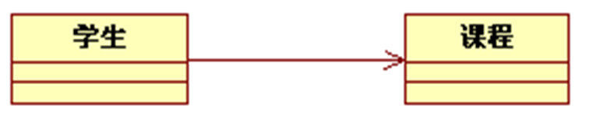
单向关联(uni-directional association)：关联是单向的，从一个源类的对象可以找到目标类的对象，反过来却不可。

Slide 26
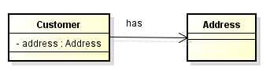

练习：顾客（Customer）拥有地址（Address），写出java代码
public class Customer
{
private Address address;
}
public class Address
{
}

Slide 27
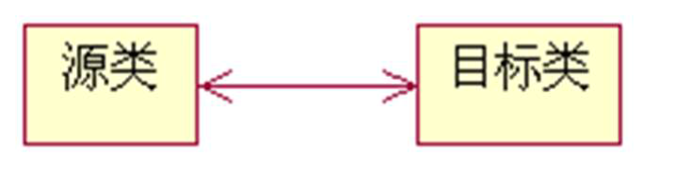
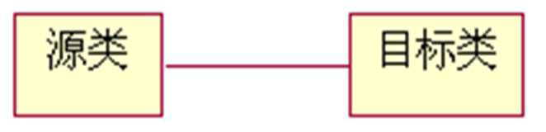
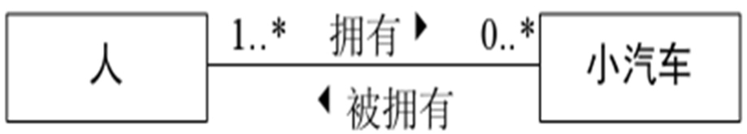
• 双向关联(bi-directional)：关联是双向的，如果一个类和另一个类是双向关联，那么这两个类的对象都互相找到对方。

Slide 28
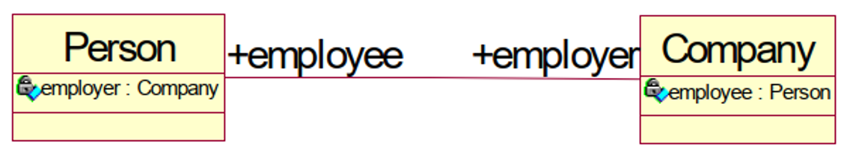
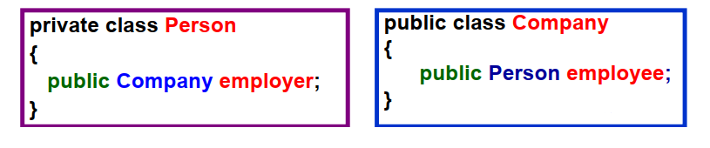

Slide 29
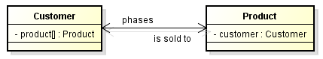
练习：顾客（Customer）购买商品（Product），反之，卖出去的商品总是与某个顾客与之相关联，写出java代码
public class Customer
{
private Product[] product;
}
public class Product
{
private Customer customer;
}

Slide 30
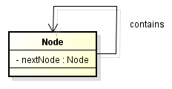
•自关联：指的就是对象中的属性为对象本身。
public class Node
{
private Node nextNode;
}

Slide 31
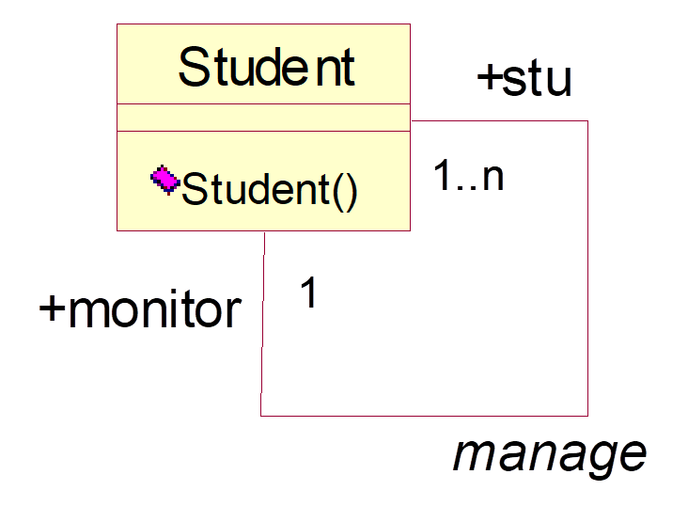
练习：一个学生可以监管多个学生，写出java代码
public class Student
{
public Student monitor;
public Student stu[ ];
public Student( )
{
}
}

Slide 32
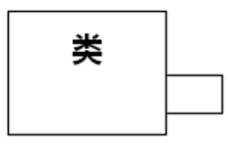
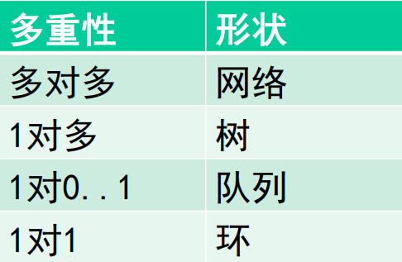
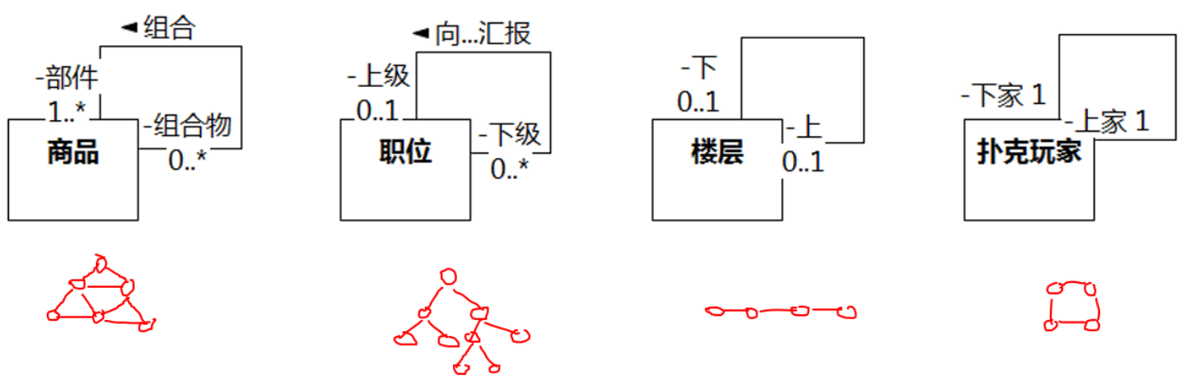

Slide 33

（3）角色---关联端名（role）
• 当一个类和另一个类发生关联时，每个类通常在关联中扮演着某种角色。角色写在关联的两端，所以也叫关联端名。
• 角色是关联中一个类对另一个类所表现出来的职责。
• 例如：Person类和Company类都参与了关联WorksFor。对于公司来说，人是雇员（employee），对于人来说，公司是雇主（employer）。

Slide 34
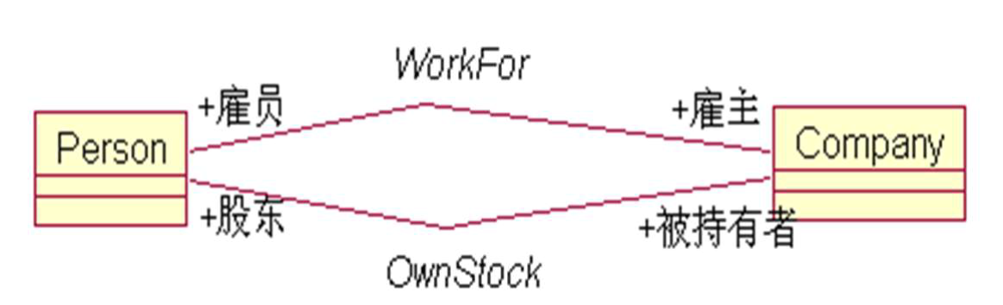
（1）当模型中在相同的类中有多重关联（相同类之间的多种不同关联关系），就必须用关联名或角色（关联端名）来消除歧义。

Slide 35
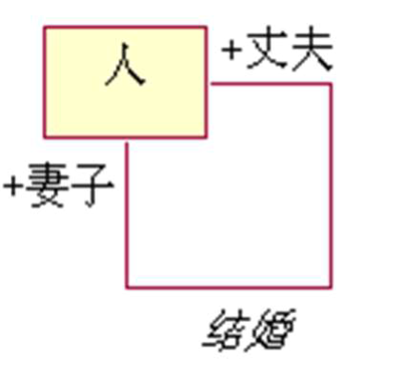

（2）对于自反关联或自身关联（同一类的两个对象之间的关联），关联端名(角色)是必须的。

Slide 36

关联关系(association)-- multiplicity
（4） 多重性（multiplicity）
• 关联的多重性指某个类有多少个对象可以和另一个类的单个对象关联。
• 表示多重性的方法是在参与关联的类附近的关联线上注明多重性数值。可以表达一个取值范围、特定值、无限定的范围或一组离散值。
Rose中的多重性用“n”表示

Slide 37

3类的关系
关联关系(association)
关联关系的本质是类和类有数量上的对应

Slide 38


联上的多重性可以对应到类属性代码上
• 多重性为1----对应属性中的单对象
• 多重性为n----对应属性中的对象集合（对象数组）

Slide 39

关联关系(association)--constraint on association
（7）关联上的约束
• 关联上的多重性是集合基数上的约束，限制了与给定对象相关的对象数量。
• 关联端上“多”侧对象常常没有明确的顺序，可以看成集合。关联端上“多”侧对象如果需要有明确顺序可以用{ordered}进行约束，建立一个有序的对象集合。
有序关联

Slide 40
关联关系(association)--derived- association
(8) 派生关联
• 派生关联（derived association）是指可以从其他关联计算推演得到的关联。
• 派生关联的名字前需要加一个斜杠“/”。
• 在生成代码时，派生关联都不产生相应的代码。

Slide 41
考虑一个电影和演员之间的关联。设计一个电影类（Movie）和一个演员类（Actor），要求一个电影可以包含多个演员，而一个演员可以参演多部电影。应该如何描述这种关联关系的类关系模型？
A) 电影类中包含一个演员列表作为属性，演员类中包含一个电影对象作为属性。
B) 电影类中包含一个电影对象作为属性，演员类中包含一个演员列表作为属性。
C) 电影类和演员类无需相互关联，可以独立存在。
D) 电影类和演员类应该是相互继承关系。
答案：A) 电影类中包含一个演员列表作为属性，演员类中包含一个电影对象作为属性。
解析：根据题目要求，一个电影可以包含多个演员，而一个演员可以参演多部电影。因此，可以使用电影类中的属性来保存参演演员的列表，而演员类中的属性可以保存所参演的电影对象。

Slide 42
考虑一个员工和上级之间的关联。设计一个员工类（Employee），要求一个员工可以有一个上级（即上级也是员工），而一个上级可以有多个下属员工。应该如何描述这种自关联关系的类关系模型？
A) 员工类中包含一个上级对象作为属性，上级对象也是员工类的实例。
B) 员工类中包含一个下属员工列表作为属性，下属员工也是员工类的实例。
C) 员工类和上级类无需相互关联，可以独立存在。
D) 员工类和上级类应该是相互继承关系。
答案：A) 员工类中包含一个上级对象作为属性，上级对象也是员工类的实例。
解析：根据题目要求，一个员工可以有一个上级，而一个上级可以有多个下属员工。因此，可以使用员工类中的属性来保存上级员工的对象，同时上级员工也是员工类的实例，可以具备相同的属性和方法。

Slide 43

（9）关联类
• 和类一样，关联本身也可以有自己的属性和操作。此时，这个关联实际上是个关联类。
• 关联类的可视化表示方式与一般的类相同，但是要用一条虚线把关联类和对应的关联线连接起来，来标识关联的一些附加信息。

Slide 44
类之间的关系
(1) 关联（association）
(2) 泛化 （generalization）
(3) 聚合（aggregation）组合（composition）
(4) 实现（realization）
(5)依赖 （dependency）

Slide 45



泛化关系(generalization)
• 泛化关系是指一般元素和特殊元素的分类关系。
• 泛化关系可以用于类、用例、参与者以及其他模型元素。
• 泛化关系描述了一种“is a kind of” 的关系，因为子类的每个实例也都是父类的实例。

Slide 46

泛化关系(generalization)
• 泛化关系可以传递，可以跨越多个多层。
• 术语祖先（ancestor）和后代（descendant）指跨越多层的类的泛化。
注意：不要把子类嵌套得过深，深度嵌套的子类很难理解。

Slide 47

• 多态技术利用抽象类或接口定义操作，而用子类实现该操作的方法，达到单一接口，多种功能的目的。
• 也可以通过子类操作覆盖从父类继承下来的操作来实现多态。

Slide 48

public class Student extends Person
{
private String studentNo;
public void study()
{
}
}
public class Teacher extends Person
{
private String teacherNo;
public void teach()
{
}
}

Slide 49
类之间的关系
(1) 关联（association）
(2) 泛化 （generalization）
(3) 聚合（aggregation）组合（composition）
(4) 实现（realization）
(5)依赖 （dependency）

Slide 50



聚合关系
• 聚合关系是一种特殊类型的关联，表示整体与部分关系的关联。
• 描述了“由…构成”、 “包含”、“是…的一部分”的关系。
• 聚合关系体现了复杂事物可以由简单事物组成的面向对象的思想。

Slide 52


聚合关系
关联关系和聚合关系的相同点和不同点
• 聚合关系在代码上的形式和关联关系相似（即一个类的对象作为另一个类中的成员出现，作为其组成部分）
• 在关联关系上体现不出整体和部分的关系。
• 在聚合关系上一定会体现整体和部分的关系。
关联关系
聚合关系

Slide 53

public class Car{
private Engine engine;
private Light light;
private Wheel wheel;
public Car(Engine engine, Light light, Wheel wheel) {
super();
this.engine = engine;
this.light = light;
this.wheel = wheel;
}
public void drive() {
}
}
public class Wheel{ }
public class Light{ }
public class Engine{ }

Slide 54


练习：学校与学生的聚合关系，写出JAVA代码
public class Student{
}
public class School{
private List<Student> students ;
}

Slide 55
组合关系
• 组合关系是聚合关系中的一种特殊情况，是更强形式的聚合，又称强聚合,有两个额外的约束。
（1）一个部分至多属于一个整体，整体部分多重性为1
（2）部分对象的生命周期取决于组合对象的生命周期，部分类完全隶属于整体类。

Slide 56


Slide 57

public class Head{
private Mouth mouth;
private Nose nose;
public Head() {
mouth = new Mouth();
nose = new Nose();
}
public void shake() {
}
}
public class Mouth
{
}
public class Nose
{
}

Slide 58

练习：鸟与翅膀的组合关系，写出JAVA代码
public class 鸟{
private 翅膀 leftwing;
private 翅膀 rightwing;
public 鸟() {
leftwing = new 翅膀();
rightwing = new翅膀();
}
public void 下单() {
}
}
public class 翅膀{
}

Slide 59




组合与聚合的区别
*聚合和组合关系
* 聚合关系：雁群和大雁
* 组合关系：大雁和翅膀*
* 聚合关系和组合关系如何区分
* 看事物的紧密联系程度
雁群可以缺少大雁，大雁也可以缺少雁群，两者并没有太多的关系
大雁少不了翅膀，翅膀也少不了大雁，所以两者是组合关系

Slide 60
类之间的关系
(1) 关联（association）
(2) 泛化 （generalization）
(3) 聚合（aggregation）组合（composition）
(4) 实现（realization）
(5)依赖 （dependency）

Slide 61

实现：是一种类与接口的关系，表示类是接口所有特征和行为的实现

Slide 62

public class Dog implements Animal{
public void move() {
}
public void eat() {
}
}
public class Cat implements Animal{
public void move() {
}
public void eat() {
}
}
public interface Animal
{
public void move();
public void eat();
}

Slide 63

电商支付系统

Slide 64
类之间的关系
(1) 关联（association）
(2) 泛化 （generalization）
(3) 聚合（aggregation）组合（composition）
(4) 实现（realization）
(5)依赖 （dependency）

Slide 65

依赖关系
“两个事物之间的语义关系，其中一个事物（独立事物）的改变将影响到另一个事物（依赖事物）。”
•依赖可以视为耦合（coupling）的另一个版本，耦合是软件开发中的传统术语，意为某元素耦合或依赖于另一个元素。
•关联、实现和泛化都是依赖关系。但它们有更特别的语义，所以在UML中被分离出来作为独立的关系。

Slide 66
依赖关系----最常使用的依赖
• 表示一种元素(客户)使用其它元素(提供者)提供的服务以实现它的行为，包括：
① 使用（《use》）
② 调用（《call》）
③ 参数（《parameter》）
④ 发送（《send》）
⑤ 实例化（《instantiate》）

Slide 67




人使用计算机

Slide 68

练习：司机与车依赖关系，写出JAVA代码
public interface Car
{
public void move();
}
public class Driver
{
public void drive(Car car)
{
car.move();
}
}
依赖关系通常通过三种方式来实现：
将一个类的对象作为另一个类中方法的参数
在一个类的方法中将另一个类的对象作为其对象的局部变量
在一个类的方法中调用另一个类的静态方法

Slide 69
类之间的关系——依赖、关联、聚集
依赖
关联
聚集
代表运行时的
临时相关性
代表设计时的
固定相关性
代表设计时的
对象包含关系
关系递进方向
相识
(朋友)
相恋
(情人)
结婚
(家庭)
临时相关性
固定相关性
对象包含关系

Slide 70


Slide 71

练习：根据类图写出JAVA代码

Slide 72
总结
关系 | 含 义 | 符号
关联 | 两个元素之间的关联关系
依赖 | 两个元素之间的依赖关系
泛化 | 一般与特殊关系
聚集 | 整体与部分之间的关联关系
组合 | 更强的一种整体与部分间的拥有关系，整体负责部分的创建和删除
实现 | 规约(specification)与它的实现之间的关系

Slide 73
类的版型
UML中有3种主要的类版型，即边界类（boundary class）、控制类（control class）和实体类（entity class）
Application class
边界类
控制类
实体类
实体类的静态建模，引入边界类、控制类和实体类的概念，有助于分析人员和设计人员确定系统中的类，用于动态建模

Slide 74

实体类
实体类用于保存需要放进持久存储体的信息。
所谓持久存储体就是数据库、文件等可以永久存储数据的介质。
实体类的对象是永久性的，它的生存时间长于会话生命周期
实体类主要是作为数据管理和业务逻辑处理层面上存在的类别。

Slide 75
下列哪种情况最适合使用实体类？
a) 描述用户登录界面的外观和布局
b) 存储学生的姓名、年龄和成绩信息
c) 控制系统中的用户权限和访问控制
d) 协调系统中各个模块之间的通信
答案：b) 存储学生的姓名、年龄和成绩信息

Slide 76

边界类
边界类位于系统与外界的交界处，它是系统内的对象和系统外的参与者的联系媒介。外界的消息只有通过边界类的对象实例才能发送给系统。
窗体（form）、对话框（dialog box）、报表（report）、表示通讯协议（如TCP/IP）的类、直接与外部设备（如打印机和扫描仪）交互的类、直接与外部系统交互的类等都是边界类的例子。

Slide 77

边界类
每对参与者/用例定义一个边界类

Slide 78
在一个在线购物系统中，下列哪种功能最适合由边界类实现？
a) 处理用户提交的订单
b) 存储商品的详细信息
c) 计算购物车中商品的总价
d) 显示用户的购物历史记录界面
d) 显示用户的购物历史记录界面

Slide 79

控制类
控制类是一种特殊的类，主要用于封装系统的业务逻辑和控制流程。控制类通常承担着协调系统中其他对象之间交互的任务，以及实现特定的业务规则和处理逻辑。

Slide 80

控制类
通常，每个用例定义一个控制类

Slide 81

控制类-协调者对象
协调者对象是做出总体决策的对象，它确定了相关对象集合的总体顺序安排。经常需要协调者对象为用例的执行提供总体的顺序安排它做出总体决策,并决定其他对象何时、以何种顺序参与到用例中。协调者对象根据它接收到的输入做出决策，并且不是状态相关的。

Slide 82
在一个图书管理系统中，以下哪个功能最适合由控制类来实现？
A) 存储图书的作者和出版年份信息
B) 管理用户的借书和还书过程
C) 显示用户当前所借图书的列表
D) 保持用户登录状态
答案：B) 管理用户的借书和还书过程
解析：控制类适合处理系统的业务逻辑和流程控制，而用户的借书和还书过程包含了业务规则的判断（如借书时间、逾期处理等），因此最适合由控制类来实现。

Slide 83

边界类、控制类、实体类，三者协同工作，可以完成一个用例的功能
图书借阅系统：
实体类：图书、借阅记录、读者。实体类表示系统中的核心数据对象，例如图书、借阅记录和读者信息。
控制类：借阅管理器、图书管理器、读者身份验证器。控制类包含系统中的业务逻辑和流程，例如处理借阅操作、管理图书信息和验证读者身份。
边界类：图书馆界面、图书数据库、读者身份验证界面。边界类表示系统与外部世界的交互界面，例如图书馆界面用于读者借阅图书、归还图书，图书数据库用于存储图书信息，读者身份验证界面用于验证读者身份。
在这个例子中，当读者在图书馆界面上借阅图书时，边界类负责接收读者的借阅请求，并将其传递给借阅管理器控制类。借阅管理器控制类负责检查图书库存、更新借阅记录并通知读者借阅成功。图书管理器控制类负责管理图书信息，例如添加新图书、删除旧图书。读者身份验证器控制类负责验证读者的身份信息。图书、借阅记录和读者实体类负责存储相应的数据信息。

Slide 84
边界类、控制类、实体类，三者协同工作，可以完成一个用例的功能
酒店预订系统：
实体类：客房、订单、顾客。实体类表示系统中的核心数据对象，例如客房、订单和顾客信息。
控制类：订单处理器、客房管理器、顾客身份验证器。控制类包含系统中的业务逻辑和流程，例如处理订单、管理客房信息和验证顾客身份。
边界类：预订网站界面、客房数据库、顾客身份验证界面。边界类表示系统与外部世界的交互界面，例如预订网站界面用于顾客预订客房、取消预订，客房数据库用于存储客房信息，顾客身份验证界面用于验证顾客身份。
在这个例子中，当顾客在预订网站界面上预订客房时，边界类负责接收顾客的预订请求，并将其传递给订单处理器控制类。订单处理器控制类负责检查客房的可用性、更新订单记录并通知顾客预订成功。客房管理器控制类负责管理客房信息，例如添加新客房、删除旧客房。顾客身份验证器控制类负责验证顾客的身份信息。客房、订单和顾客实体类负责存储相应的数据信息。

Slide 85
第四章 静态建模
1
静态建模概述
2
类图
3
对象图
4
静态建模步骤
5
静态建模例子

Slide 86

对象是类的实例，对象之间的链是类之间的关联的实例。因此，对象图实质上是具有关联关系的类图的实例。

Slide 87



对象的表示

Slide 88
类与对象的关系
对象是一个存在于时间和空间中的实体，类仅代表一种抽象，抽象出对象的本质
类是静态的，对象是动态的
类是一般化，对象是个性化
类是定义，对象是实例
类是抽象，对象是具体

Slide 89
对象图的作用-
论证类模型的设计
当设计类模型时，可以通过对象图来模拟出一个运行时的状态，以验证运行时设计的合理性
同时，也可以作为开发人员讨论的一个基础
分析和说明源代码
.在分析源代码时，可以通过对象图来细化分析
.而对于开发人员，对于逻辑较复杂的类交互时，.可以考虑画出一些对象图来做补充说明

Slide 90

例 网络中结点之间关系的类图及其一个对象图

Slide 91


Slide 92





Slide 93
对象图（object diagram）描述的是参与交互的各个对象在交互过程中某一时刻的状态。它是系统在某一个特定时间点上的静态结构，是类图的实例和快照，即类图中的各个类在某一个时间点上的实例及其关联关系的静态写照。
对象图所建立的对象模型描述的是某种特定的情况，而类图所建立的模型描述的是通用的情况。

Slide 94
类图与对象图的对比
类图 | 对象图
在类图中，每个类包含三部分：类名、类的属性和类的操作 | 在对象图中，每个对象包含二部分：对象名、对象属性
类的名称栏只包含类名 | 对象的名称栏包含对象名和类名
类的属性栏定义了所有属性的特征 | 对象的属性栏定义了属性的当前值
类中列出了操作 | 对象图中的对象不包含操作，因为对于属于同一个类的对象，其操作是相同的
类中使用了关联连接，关联中使用关联名、角色以及约束等特征定义 | 对象使用链进行连接，链中包含名称、角色
类是对象的抽象 | 对象是客观存在的抽象，对象是类的实例

Slide 95
对象图建模
识别相关的类、接口和其它元素及其之间的关系
针对某个场景，在特定时刻冻结，识别相关的对象
描述对象的状态和属性值
描述对象之间的链接

Slide 96

作家使用计算机场景的类图及其一个对象图

Slide 97

根据文件夹包括子文件夹的类图画出对象图
folder1
folder2
folder3
folder4
folder5

Slide 98
在开发一个在线图书馆系统时，考虑到以下对象和关系，哪项描述最适合表示为一个对象图？
A) 图书和读者类的定义，包括它们的属性和方法
B) 一个特定读者“张三”借阅了两本书《编程之美》和《算法导论》，这两本书的状态变为已借出
C) 所有图书对象应该继承自一个名为“项”的基类
D) 描述读者可以搜索图书的功能和过程
答案：B) 一个特定读者“张三”借阅了两本书《编程之美》和《算法导论》，这两本书的状态变为已借出
解析：对象图用于展示系统中某一时刻具体对象及其之间的关系，B选项描述了特定的实例对象及其状态和关系，适合用对象图来表示。

Slide 99
在一个电商平台的订单处理系统中，考虑以下情况，哪项最适合用对象图来描述？
A) 描述订单类、用户类和商品类的属性和方法
B) 一个用户“李四”创建了一个订单，包含了2个商品“笔记本电脑”和“手机耳机”，并且显示订单的总金额
C) 订单对象如何通过消息传递与支付系统交互
D) 描述商品对象如何被添加到购物车的过程
答案：B) 一个用户“李四”创建了一个订单，包含了2个商品“笔记本电脑”和“手机耳机”，并且显示订单的总金额
解析：对象图适用于描述特定时刻的实例状态和它们之间的关系。B选项提供了具体的实例和它们之间的关联，符合对象图描述的特点。

Slide 100
第四章 静态建模
1
静态建模概述
2
类图
3
对象图
4
静态建模步骤
5
静态建模例子

Slide 101
1静态建模步骤
研究分析问题领域, 确定系统需求.
确定类, 明确类的含义和职责, 确定属性和操作.
确定类之间的关系.
调整和细化类及类之间的关系.
绘制类图并增加相应的说明.
6. 根据类图，生成系统某一时刻的对象图

Slide 102
第四章 静态建模
1
静态建模概述
2
类图
3
对象图
4
静态建模步骤
5
静态建模例子

Slide 103
需求描述
小王是一个爱书之人，家里各类书籍已过干册，而平时又时常有朋友外借，因此需要一个个人图书管理系统。
该系统应该能够将书籍的基本信息按计算机类、非计算机类分别建档，实现按书名、作者、类别出版社等关键字的组合查询功能。
在使用该系统录入新书籍时系统会自动按规则生成书号，可以修改信息，但一经创建就不允许删除。
该系统还应该能够对书籍的外借情况进行记录，可对外借情况列表打印。
另外，还希望能够对书籍的购买金额、册数按特定时间周期进行统计

Slide 104
发现类（名词→类或属性名）
小王是一个爱书之人，家里各类书籍已过千册，而平时又时常有朋友外借，因此需要一个个人图书管理系统。该系统应该能够将书籍的基本信息按计算机类、非计算机类分别建档，实现按书名、作者、类别、出版社等关键字的组合查询功能。在使用该系统录入新书籍时系统会自动按规则生成书号，可以修改信息，但一经创建就不允许删除。该系统还应该能够对书籍的外借情况进行记录，可对外借情况列表打印。另外，还希望能够对书籍的购买金额、册数按特定时间周期进行统计

Slide 105
筛选备选类
不相关的类:如果一个类和问题关系不大或者无关。领域外。
含糊的类:一些临界类的边界定义可能比较模糊，或者作用域过于宽泛。
属性︰一般不能为类，但如果某特性的独立存在性很重要，那它就应该是类。
操作∶不可以独立使用，不是类。但拥有许多自身特性的操作应该被建模成类。

Slide 106
筛选备选类
“小王”、“人”、“家里”很明显是系统外的概念，无须对其建模；
而“个人图书管理系统”、“系统”指的就是将要开发的系统，即系统本身，也无须对其进行建模；
很明显“书籍”是一个很重要的类，而“书名”、“作者”、“类别”、“出版社”、“书号”则都是用来描述书籍的基本信息的，因此应该作为“书籍”类的属性处理，而“规则”是指书号的生成规则，而书号则是书籍的一个属性，因此“规则”可以作为编写“书籍”类构造函数的指南。

Slide 107
筛选备选类
“基本信息”则是书名、作者、类别等描述书籍的基本信息统称，“关键字”则是代表其中之一，因此无需对其建模；
“功能”、“新书籍”、“信息”、“记录”都是在描述需求时使用到的一些相关词语，并不是问题域的本质，因此先可以将其淘汰掉；

Slide 108
“计算机类”、“非计算机类”是该系统中图书的两大分类，因此应该对其建模，并改名为“计算机类书籍”和“非计算机类书籍”，以减少歧义；
“外借情况”则是用来表示一次借阅行为，应该成为一个候选类，多个外借情况将组成“外借情况列表”，而外借情况中一个很重要的角色是“朋友”—借阅主体。虽然到本系统中并不需要建立“朋友”的资料库，但考虑到可能会需要列出某个朋友的借阅情况，因此还是将其列为候选类。为了能够更好地表述，将“外借情况”改名为“借阅记录”，而将“外借情况列表”改名为“借阅记录列表”

Slide 109
“购买金额”、“册数”都是统计的结果，都是一个数字，因此不用将其建模，而“特定时限”则是统计的范围，也无需将其建模；不过从这里的分析中，我们可以发现，在该需求描述中隐藏着一个关键类—书籍列表，也就是执行统计的主体。

Slide 110
得到候选类
书籍 计算机类书籍 非计算机类书籍 借阅记录 借阅记录列表 书籍列表
在使用“名词动词法”寻找类的时候，很多团队会在此耗费大量的时间，特别是对于中大型项目，这样很容易迷失方向。其实在此主要的目的是对问题领域建立概要的了解，无需太过咬文嚼字

Slide 111


实例——关联分析，建模，多重性分析，再建模

Slide 112

实例——职责分析
书籍类：从需求描述中，可找到书名、类别、作者、出版社；同时从统计的需要中，可得知“定价”也是一个关键的成员变量。
书籍列表类：书籍列表就是全部 的藏书列表，其主要的成员方法 是新增、修改、查询（按关键字 查询）、统计（按特定时限统计 册数与金额）。
借阅记录类：借阅人（朋友）、 借阅时间。
借阅记录列表类：主要职责就是 添加记录（借出）、删除记录 （归还）以及打印借阅记录

Slide 113

案例：抖音
随着社交媒体和短视频平台的迅速发展，抖音作为一款广受欢迎的短视频应用，已经成为全球范围内用户喜爱的社交平台之一。软件功能需求：
用户管理：抖音需要能够管理用户账户信息，包括注册、登录、个人资料设置等功能。
视频上传与播放：用户可以上传短视频，并能够浏览、搜索、点赞、评论、分享等互动操作。
关注与粉丝：用户可以关注其他用户，查看关注用户的动态，同时也可以获取粉丝的互动信息。
推荐系统：抖音需要具备个性化推荐功能，根据用户的兴趣和行为，推荐相关内容，提升用户体验。
消息通知：用户可以接收到与自己相关的消息通知，如关注、点赞、评论等。
搜索功能：用户可以通过关键词搜索感兴趣的内容、用户或话题。

Slide 114
用户可以上传视频，播放视频，浏览视频，搜索视频，点赞视频，评论视频，分享视频，用户类和视频类之间是什么关系（关联、依赖、继承）
关联关系：
用户类与视频类之间存在关联关系，因为用户可以上传视频，这意味着用户类包含了视频类的对象。一个用户可以关联多个视频对象。
反之，视频类也与用户类存在关联关系，因为每个视频都应该有一个上传者（用户），视频类中的某个属性可以引用用户类的对象。
依赖关系：
用户类和视频类之间也存在依赖关系。例如，在用户类中可能有一些方法，如播放视频、浏览视频、点赞视频、评论视频等，这些方法需要访问视频类的对象来执行相应的操作。因此，用户类依赖于视频类，以实现其功能。

Slide 115


Slide 116
案例：愤怒的小鸟
《愤怒的小鸟》是一款经典的物理学游戏，游戏中玩家控制一群生气的小鸟，通过弹弓发射它们，击败一群绿色的猪，以解救被它们囚禁的鸟蛋。功能需求：
关卡设计：游戏中包含多个关卡，每个关卡有不同的布局和猪的排列方式。玩家需要完成前一个关卡才能解锁下一个关卡。每个关卡会有一个或多个目标，例如消灭所有的猪、达到一定分数等。
小鸟角色：游戏中包含不同种类的小鸟角色，每种小鸟都有不同的特性和技能。例如，红色小鸟速度快但威力一般，黄色小鸟可以加速，黑色小鸟有爆炸技能等。
弹弓系统：玩家需要通过弹弓发射小鸟，击败猪的防御系统。弹弓的拉扯程度会影响小鸟的发射速度和轨迹。
猪的防御系统：每个关卡中会有不同类型的猪，它们有不同的体积和防御能力。一些猪可能会被木块、石块等物体保护着，玩家需要巧妙地利用小鸟的特性来攻击它们。
得分与评价：游戏中会根据玩家的表现给予得分和评价。击败所有猪并且使用尽量少的小鸟，将获得更高的评价和奖励。

Slide 117


案例：愤怒的小鸟
实体类：
关卡（Level）：包含关卡布局、猪的排列方式以及目标等属性。
小鸟角色（Bird）：不同种类的小鸟，具有不同的特性和技能。
弹弓（Slingshot）：游戏中的弹弓，控制小鸟的发射。
猪（Pig）：不同类型的猪，具有不同的体积和防御能力。
关系：
关卡与小鸟角色：关联关系（每个关卡包含不同种类的小鸟角色）。
关卡与猪：关联关系（每个关卡包含不同类型的猪）。
弹弓与小鸟角色：依赖关系（弹弓控制小鸟的发射）
小鸟与猪：依赖关系（小鸟通过发射与猪交互，击中猪并影响其状态）

Slide 118

案例：愤怒的小鸟

Slide 119
案例：共享单车
共享单车车身小巧，方便快捷，为群众的出行带来了很大的便利，解决了公共交通最后一公里的问题。
（1）租赁用户在进入共享单车管理系统后，系统会提示用户进行登录，若是第一次使用该系统，需要进行注册。在登录之后，系统会根据用户的位置显示附近可用的共享单车，用户可以根据提示去选择距离自己最近的共享单车。之后用户需要扫码开锁或者输入自行车的编号进行开锁。在骑行的过程中，若用户临时有事，可以进行临时锁车，不过要在规定时间内回来，否则系统会额外收费。此外，共享单车要在规定范围内使用，不能骑出运营区。在归还车辆时，不能将车辆停在小区、学校、公园、医院等禁止停车区域，否则会进行罚款。用户还可以反馈单车使用中的问题，比如零件损坏，无法锁车等。用户通过微信进行支付订单。
（2）系统管理员通过后台管理系统进行用户账户的查询、修改、冻结或解冻操作，以确保用户信息的准确性和服务的正常提供。还要对车辆进行管理。系统会根据车辆的使用情况进行分析，对车辆进行调度，安排调度员将偏远地区的车辆运送到对车辆需求较高的地方，方便用户使用。此外，系统还要根据用户反馈，安排工作人员对问题车辆进行维修。
（3）调度人员登录后，会收到调度信息，将系统分配的待调度的车辆调度到制定区域，完成调度任务
维修人员收到用户反馈后和管理的维修任务，会对指定车辆进行维修，完成维修任务。

Slide 120


案例：共享单车
实体类：
User（租赁用户）
Bike（共享单车）
Admin（系统管理员）
DispatchPerson（调度人员）
MaintenanceWorker（维修人员）
关系：
User（租赁用户）与Bike（共享单车）：关联
Admin（系统管理员）
DispatchPerson（调度人员）与Bike（共享单车）：关联
MaintenanceWorker（维修人员）与Bike（共享单车）：关联

Slide 121

感谢您的观看

